Slide 1

Progetto SafetyGame Revisione di Progettazione
Team Committed
Università degli Studi di Padova – Ingegneria del software
A.A. 2011/2012 – 10/01/2012

Slide 2

2. Back-End

Slide 3
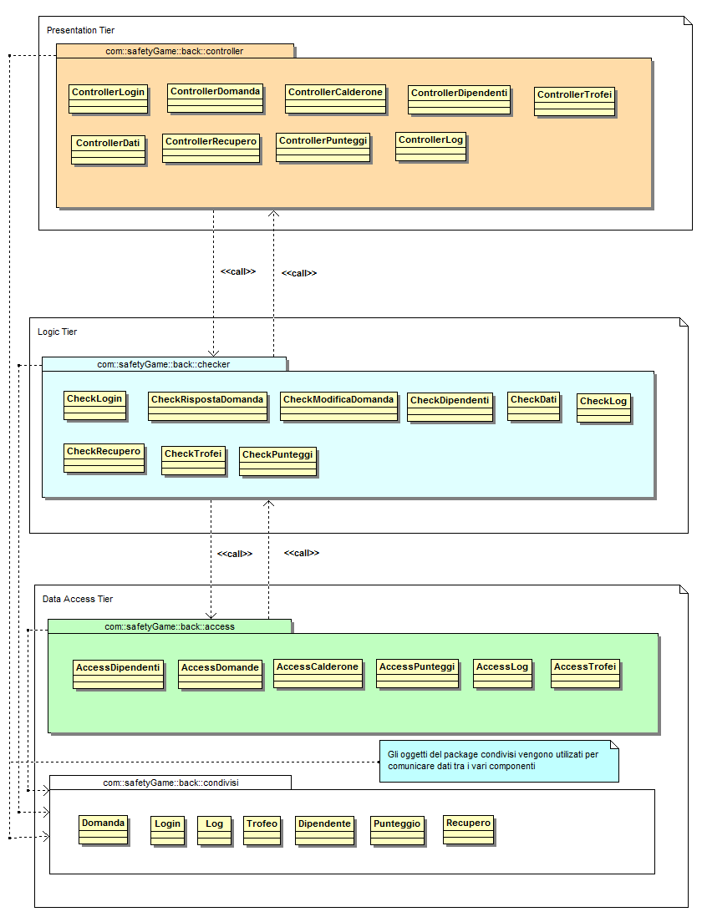

Slide 4
4. Front-End web

Slide 5
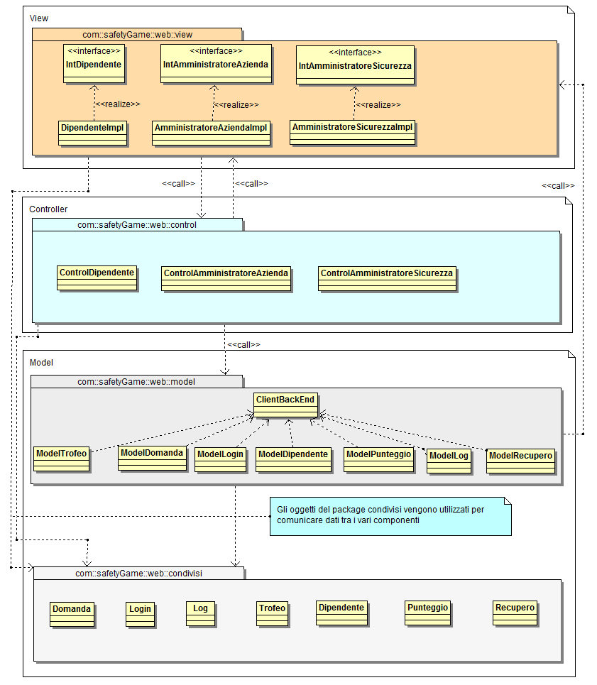

Slide 6
5. Front-End Mobile

Slide 7
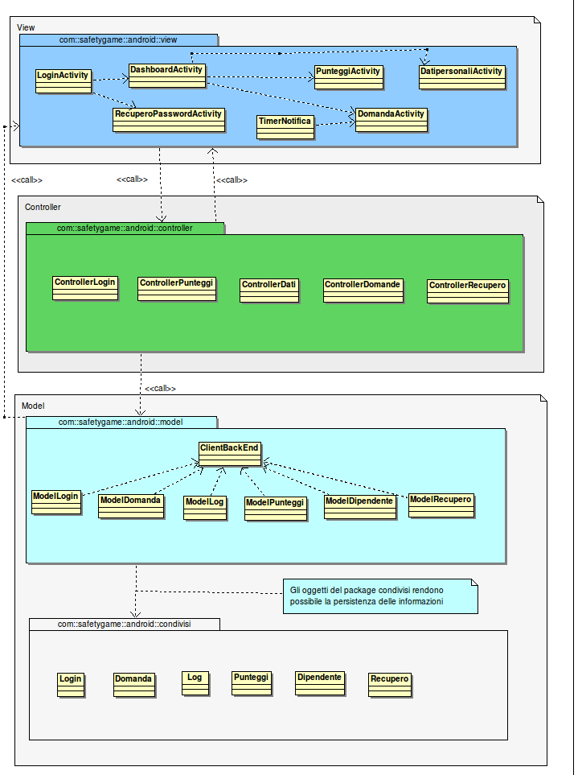

Slide 8
6. Diagrammi delle Attività

Slide 9
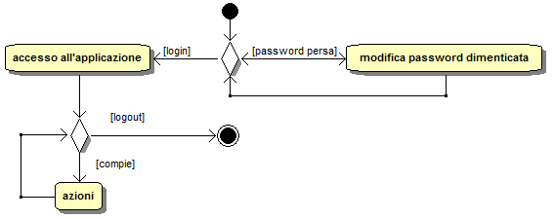

Slide 10
7. Prototipi di Interfaccia

Slide 11
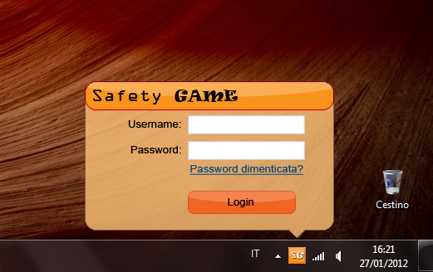

Slide 12
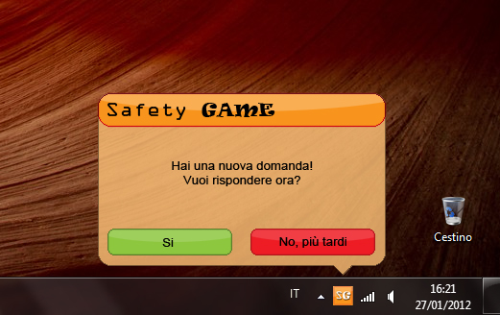

Slide 13
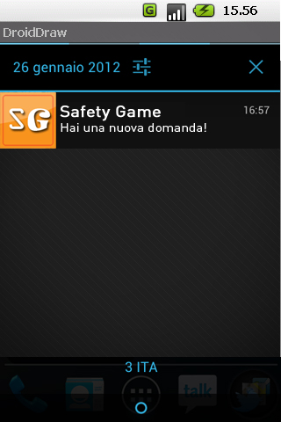
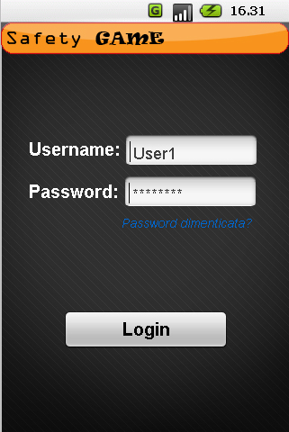

Slide 14
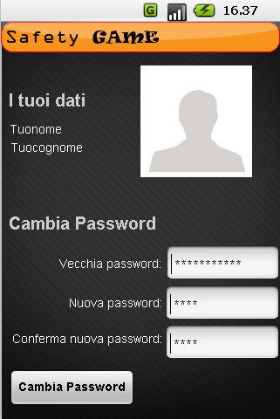
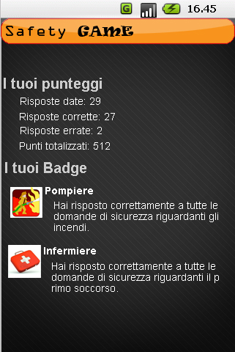
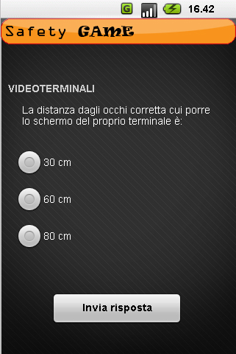

Slide 15
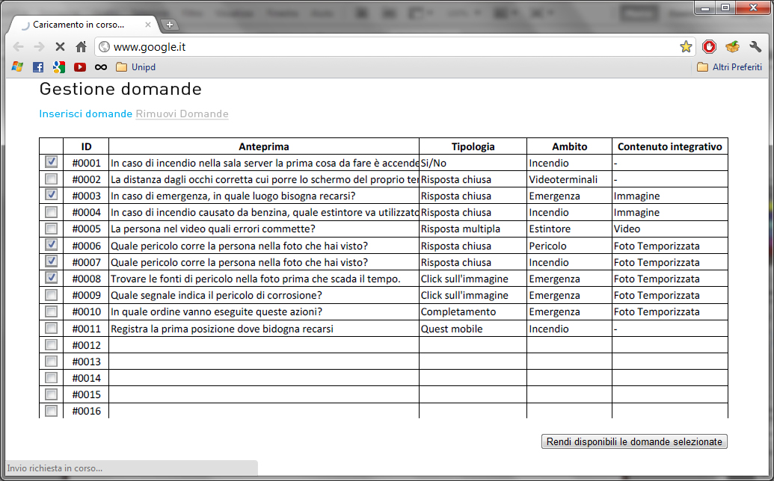

Slide 16
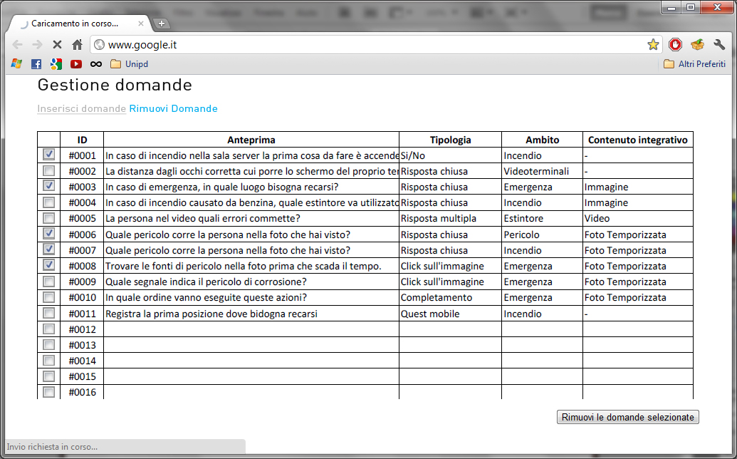

Slide 17
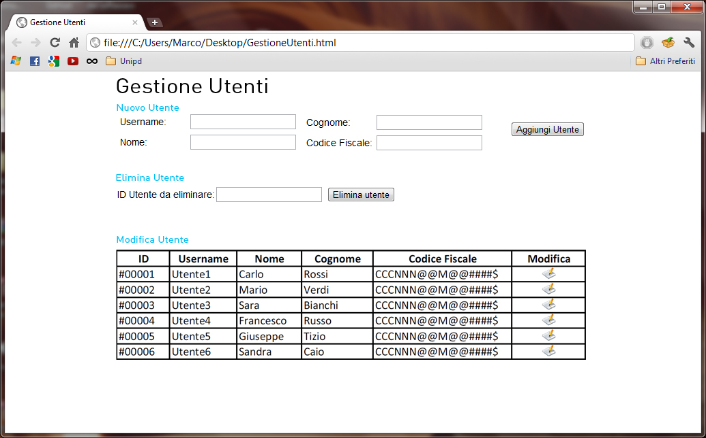

Slide 18
8. Consuntivo

